Slide 1
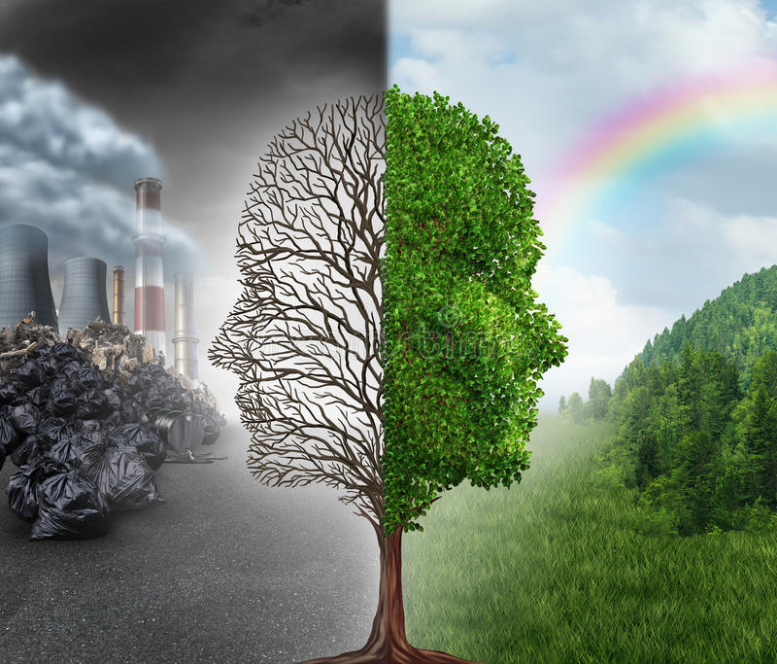
Per una storia del diritto ambientale
Umanità e Natura: gli strumenti legali adottati per la difesa del pianeta Terra

Slide 2
Qualche premessa: definizione di diritto dell’ambiente e sua importanza
Il diritto ambientale è quella branca del diritto che si occupa della normativa indirizzata alla tutela ed alla conservazione dell’ambiente (biosfera);
Il suo oggetto di tutela è l’ambiente: termine inteso in modi e significati diversi il concetto stesso di diritto dell’ambiente è dunque rimasto a lungo difficile da inquadrare e si è meglio definito solo negli ultimi decenni!;
Si esprime su tre piani: sovranazionale, nazionale e regionale;
È importante perché l’ambiente è un concetto strettamente legato alla tematica sociale e dunque a tutti i principi e i valori definiti nelle stesse costituzioni democratiche: «l’ambiente umano e l’ambiente naturale si degradano insieme».

Slide 3
«La continua accelerazione dei cambiamenti dell’Umanità e del pianeta si unisce oggi all’intensificazione dei ritmi di vita e di lavoro […] benché il cambiamento faccia parte della dinamica dei sistemi complessi, la velocità che le azioni umane gli impongono oggi contrasta con la naturale lentezza dell’evoluzione biologica […]. Dopo un tempo di fiducia irrazionale nel progresso e nelle capacità umane, una parte della società sta entrando in una fase di maggiore consapevolezza; si avverte una crescente sensibilità riguardo all’ambiente e alla cura della natura, e matura una sincera e dolorosa preoccupazione per ciò che sta accadendo al nostro pianeta». Laudato Si, 2015

Slide 4
Un salto nel passato per capire meglio il presente
In passato la tutela ambientale ha quasi sempre avuto una forma indiretta (tutela dell’ambiente come conseguenza della tutela di salute, sicurezza e risorse naturali);
La Rivoluzione industriale ha consentito uno sfruttamento prima inimmaginabile delle risorse, rendendo necessaria una riflessione sulle conseguenze dello sviluppo economico per l’ambiente primi gruppi per la conservazione della natura sorti in Inghilterra alla fine dell’Ottocento;
Fin verso la fine degli anni Sessanta però la percezione dei problemi ambientali è rimasta limitata quasi solo a scienziati e studiosi;
È in questo periodo che l’equilibrio dell'ecosistema ha iniziato ad essere oggetto di preoccupazione generale: viene compresa l'insufficienza delle misure ambientali “end-of-pipe” (prese a danno ormai fatto) e dunque la necessità di prevenire anziché curare consapevolezza che qualcosa dovesse cambiare nel rapporto uomo-ambiente e che fosse necessario definire, anche a livello mondiale, una politica ambientale e leggi ad essa ispirate.

Slide 5
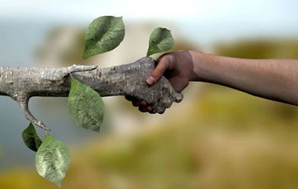
Il piano sovranazionale
La Carta delle Nazioni Unite (San Francisco, 1945) non parla espressamente di ambiente. Inoltre, la protezione riconosciuta all'ambiente dai vari Paesi nel secondo dopoguerra presto si dimostra insufficiente a fronteggiare la prima minaccia davvero globale della storia;
Si sceglie dunque di provare a risolvere questo grave problema internazionale attraverso la cooperazione tra gli Stati membri dell’ONU.
Il 3 dicembre 1968 la ventitreesima seduta dell’Assemblea Generale delle Nazioni Unite, stabilisce la convocazione di una conferenza mondiale sull’ambiente;
Dopo quattro anni di preparativi, tra il 5 e il 16 giugno si svolge a Stoccolma la Conferenza delle Nazioni Unite sull'ambiente umano (UNCHE), una vera e propria pietra miliare per le politiche di protezione in ambito ambientale.

Slide 6
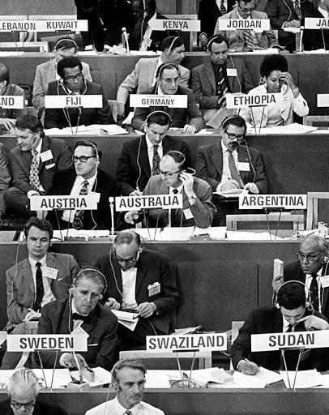
Immagine tratta dalla Conferenza di Stoccolma. Per la prima volta nella storia, i rappresentanti di 110 Paesi di tutto il mondo e 400 organizzazioni (governative e non) s’incontrano per discutere quali soluzioni fosse possibile adottare su scala planetaria per la tutela dell'ecosistema.

Slide 7
La Conferenza di Stoccolma (1972)
Impossibilità di formulare atti di diritto internazionale vincolanti per gli Stati partecipanti, ma è ugualmente importante;
Punti rilevanti: 1) creazione del Programma delle Nazioni Unite per l'ambiente (UNEP), compito di monitorare lo stato di salute dell’ambiente;
2) i 26 principi della Dichiarazione di Stoccolma: non vincolanti, ma alcuni diventano norme di diritto consuetudinario (es. il 21esimo).
La persona viene detta «al tempo stesso creatura e artefice del suo ambiente» e si afferma che «siamo arrivati ad un punto della storia in cui dobbiamo regolare le nostre azioni verso il mondo intero, tenendo conto innanzitutto delle loro ripercussioni sull'ambiente» si riconosce il legame biunivoco tra azioni umane e stato dell’ambiente, la cui protezione inizia ad essere considerata fondamentale per l’umanità in quanto presupposto del benessere dei popoli e del progresso del mondo intero;
Nello stesso anno, non a caso, esce il «Rapporto sui limiti dello sviluppo»;
Conseguenze: sfortunatamente l’anno dopo scoppia una crisi economica dovuta allo shock petrolifero i principali attori internazionali per tutto il decennio si concentrano sulla sola dimensione economica, l'approccio all'ambiente rimane così prevalentemente riparatorio e non preventivo.

Slide 8
La strada verso la Conferenza di Rio de Janeiro (1992)
1983: l’Assemblea Generale ONU istituisce la Commissione mondiale per ambiente e sviluppo (WCED), guidata da G.H. Bruntland;
1987: la WCED presenta il rapporto finale «Our Common Future», noto come Rapporto Bruntland 1) sviluppo sostenibile definito come «sviluppo che soddisfa i bisogni della presente generazione senza compromettere la capacità delle generazioni future di soddisfare i propri»; 2) approvato il 22 dicembre 1989, stabilisce di organizzare una conferenza su ambiente e sviluppo.
3-14 giugno 1992: Conferenza delle Nazioni Unite su Ambiente e Sviluppo (UNCED)-> 183 delegazioni, oltre 100 capi di Stato e 3000 ONG, 17mila partecipanti.

Slide 9
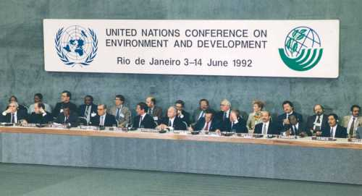
Tappa fondamentale nel cammino verso la promozione di modelli di sviluppo sostenibile a livello mondiale;
Elabora ed approva importanti documenti: 1) Convenzione sulla Biodiversità; 2) Agenda 21 documento programmatico non vincolante, fissa iniziative per la tutela dell’ambiente da realizzare nel XXI secolo e favorisce nascita di Agende locali («pensare globalmente, agire localmente»); 3) Dichiarazione di Rio, 27 principi rendono norma il concetto di sviluppo sostenibile, introducono «responsabilità comune ma differenziata», principio di precauzione e del «chi inquina paga», eliminazione povertà definita «obiettivo complementare»; 4) Convenzione Quadro sui Cambiamenti Climatici (UNFCCC) i governi che la ratificano s’impegnano a perseguire obiettivi non vincolanti per ridurre le proprie emissioni inquinanti.
Conseguenze: rilevanza dei principi e di alcune azioni intraprese, ma fallimento nell’atto pratico (anche per mancata ratifica USA); la UNFCCC conduce alla nascita della Conferenza delle Parti (COP, ritrovo annuale fra i firmatari per valutare i progressi fatti); mancata approvazione di una Carta della Terra.

Slide 10
Il ventennio post-Rio: le prime Cop, Kyoto, Johannesburg, ritorno a Rio
1995: COP-1 a Berlino primi timori sull’efficacia delle azioni intraprese dagli Stati firmatari della UNFCCC per mantenere fede agli impegni presi;
1997: COP-3, Protocollo di Kyoto in vigore dal 2005 (servivano almeno 55 Paesi rappresentanti il 55% delle emissioni).
primo accordo internazionale a stabilire obiettivi vincolanti e quantificati per gli Stati che lo ratificano (ma l’adesione è su base volontaria);
obiettivo di spingere i Paesi industrializzati a ridurre le proprie emissioni di 6 gas serra (almeno del 5,2% fra 2008 e 2012 rispetto ai valori del 1990)-> primo importante passo verso un regime di contenimento del riscaldamento globale; prevede l’adozione di misure nazionali + tre meccanismi flessibili (scambio crediti d’emissione; sviluppo pulito; implementazione congiunta); Paesi in via di sviluppo non erano tenuti a diminuire le proprie emissioni-> no ratifica USA e risultati ambigui, diminuzione emissioni Paesi industrializzati compensata dall’aumento di quelle dei Paesi in via di sviluppo (+14 GtCO2 emesse all’anno nel periodo ‘90-’19); emendato nel 2012 a Doha, impegno rinnovato per gli anni 2013-2020 senza Kyoto, no Agenda UE 2050 e no Accordi Parigi.
2002: Conferenza di Johannesburg convocata per discutere dello stato dello sviluppo sostenibile a 10 anni da Rio, mette a nudo diversi limiti (frammentarietà delle politiche ambientali, modeste risorse economiche impiegate dagli Stati, scarso trasferimento di know-how dai Paesi ricchi a quelli poveri/in via di sviluppo, l’aggravarsi della salute dell’ambiente);
2012: Conferenza di Rio de Janeiro (Rio+20) rinnovare impegno politico internazionale e verificare lo stato di attuazione degli impegni precedentemente presi, si chiude col documento programmatico «Il futuro che vogliamo» (definizione di nuovi Obiettivi globali per sviluppo sostenibile la creazione di un Foro Politico di Alto livello sullo Sviluppo Sostenibile.

Slide 11
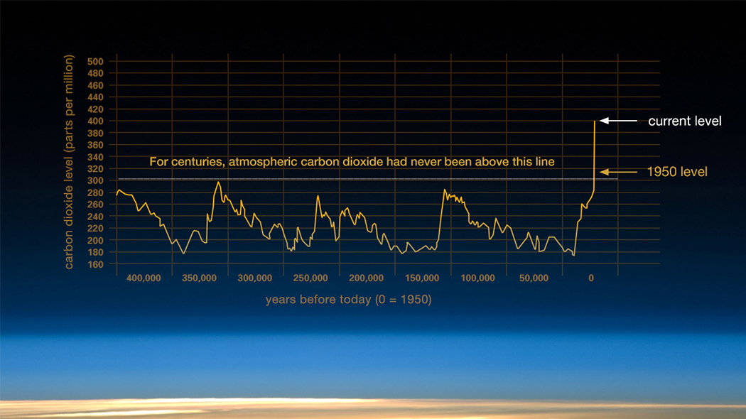
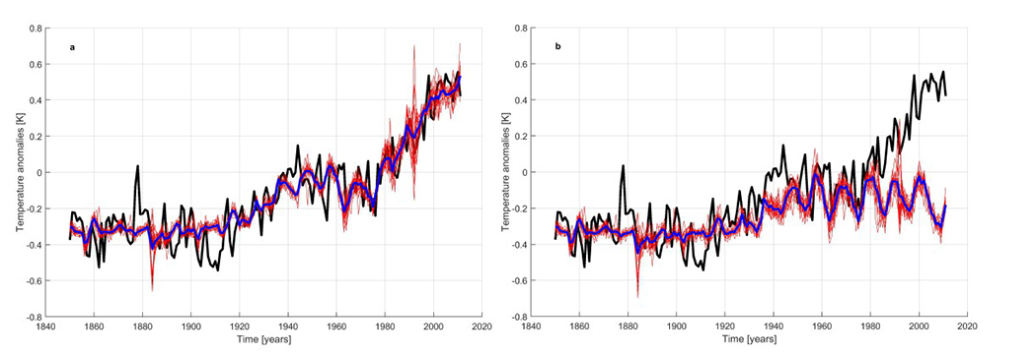
-Grafico A - Grafico B
Il grafico A, che considera un arco di tempo di 400mila anni, mostra l’innaturale incremento dei livelli di CO2 nell’aria a partire dalla Rivoluzione Industriale;
Nel grafico B, la linea nera rappresenta la temperatura globale stimata dalle osservazioni, mentre la linea blu è la media dei risultati ottenuti simulando l’andamento delle temperature con 20 modelli matematici diversi. A sinistra, nei modelli matematici sono stati inseriti i dati reali dei fattori naturali e antropici; mentre a destra non viene preso in considerazione alcun aumento delle emissioni di CO2 ciò mostra come sia l’elemento umano, e non quello naturale, a spiegare l’aumento della temperatura media globale rispetto alle medie del periodo pre-industriale negli ultimi decenni (di circa 1°C negli ultimi 170 anni).
Secondo i recenti modelli, ai ritmi attuali le temperature medie cresceranno di 0,5 °C nel giro di due decenni: ciò significa che le temperature si alzano sempre più velocemente mano a mano che aumentano.

Slide 12
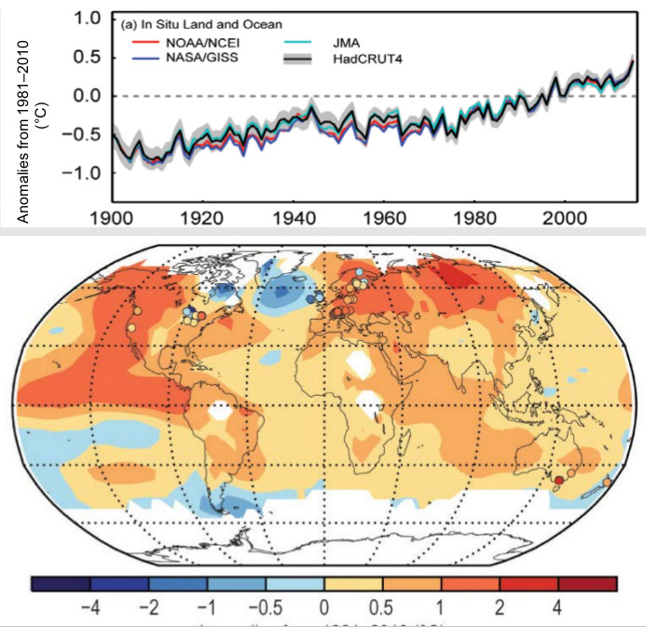
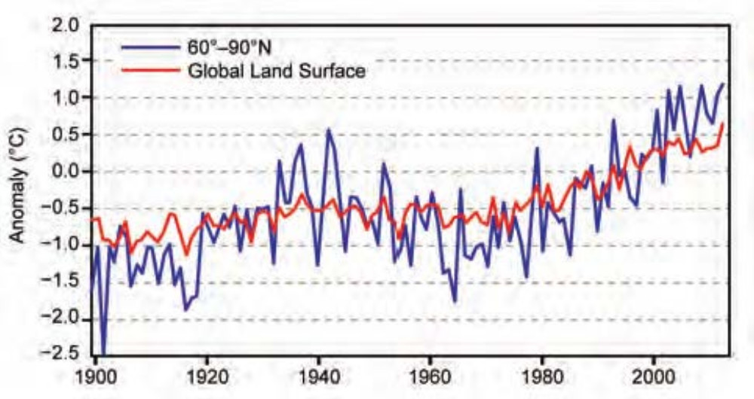
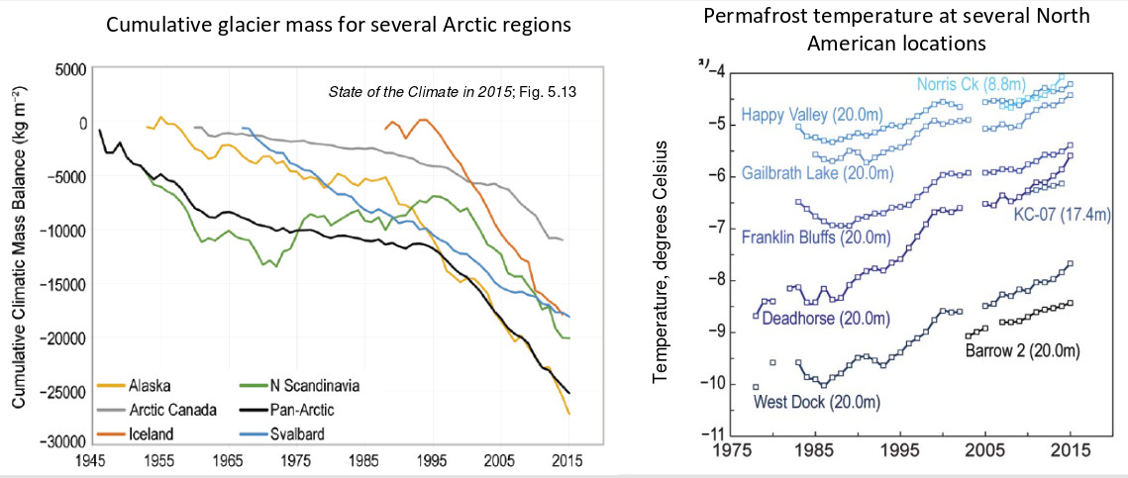
-Grafico C - Grafico D -Grafico E
Il grafico C mostra l’aumento di temperatura nelle varie aree della Terra rispetto alle temperature del periodo preindustriale;
Il grafico D mostra come sono le zone artiche a riscaldarsi più velocemente, con temperature in media aumentate quasi il doppio rispetto al resto delle terre emerse sempre più rapido scioglimento dei ghiacci e del permafrost;
Il grafico E mostra la perdita di massa delle maggiori aree glaciali del pianeta (a sinistra) e l’aumento di temperatura dei terreni semighiacciati (permafrost) innalzamento del livello del mare e diminuzione della sua capacità di assorbire CO2; lo scioglimento del permafrost libererebbe tonnellate di gas serra nell’atmosfera, contribuendo ad aumenti delle temperature esponenziali

Slide 13
Gli Accordi di Parigi (2015)
2006: il Rapporto Stern dimostra come l’inazione in campo climatico potrebbe costare il 3% del PIL mondiale negli anni a venire;
Dicembre 2015: COP-21-> Accordi di Parigi sul clima
obiettivi: 1)evitare pericolosi cambiamenti climatici limitando il riscaldamento globale al di sotto dei 2ºC, proseguire gli sforzi per limitarlo a 1,5ºC; 2) fare in modo che le emissioni globali raggiungano il livello massimo al più presto possibile; 3) raggiungere un equilibrio tra emissioni e assorbimenti nella seconda metà del secolo. primo accordo universale e giuridicamente vincolante sui cambiamenti climatici; 190 Paesi contraenti, in vigore dal 2016 (dopo ratifica UE); volontà di rafforzare la capacità delle società di affrontare gli impatti dei cambiamenti climatici e fornire ai Paesi in via di sviluppo un sostegno internazionale continuo e più consistente; resi operativi nel 2018 durante la COP-24 a Katowice.
Hanno favorito l’onda verde alle elezioni per il Parlamento Europeo del 2019 e il Green New Deal della nuova Commissione Europea.

Slide 14
Il piano comunitario (CEE/UE)
1957: nell’art.2 del Trattato di Roma si dice che la CEE ha il compito di «promuovere uno sviluppo armonioso delle attività economiche nell’insieme della Comunità; un’espansione continua ed equilibrata ed un miglioramento sempre più rapido delle condizioni di vita». Ad essa non si danno però specifiche competenze in materia ambientale;
1972: dall’art.2 deriva il nocciolo della politica comunitaria in materia di ambiente. È il Consiglio Europeo di Parigi a stabilirne la necessità;
1987: con l’AUE le competenze ambientali entrano ufficialmente a far parte del Trattato di Roma. Il Titolo VII è infatti dedicato all’ambiente principi dell’azione preventiva, della riparazione dei danni alla fonte e dell’inquinatore-pagatore;
1993: col Trattato di Maastricht si supera il principio di unanimità, basta una maggioranza qualificata per adottare misure in campo ambientale;
1997:tutti gli ambiti di competenza comunitaria devono sottostare alla necessità di tutela dell’ambiente esso diviene parte dei valori dell’acquis communitaire;
2009: il Trattato di Lisbona permette all’UE di concludere accordi internazionali in materia ambientale
Negli ultimi anni l’UE si è dotata di strumenti più duttili: si supera il principio del «comando-controllo» in favore di quello premiale e sanzionatorio;
L’UE è oggi in prima fila nella lotta ai cambiamenti climatici, anche se l’obiettivo della tutela ambientale rimane legato alla tutela del cittadino-consumatore.

Slide 15
Il piano nazionale
La normativa italiana in materia d’ambiente è prevalentemente di derivazione comunitaria e internazionale. Tre fasi nella sua evoluzione (1-dalla Costituzione agli Anni ’60; 2- dagli Anni ‘70 alla fine del secolo; 3- dal nuovo millennio ad oggi).
1) dall’irrilevanza alla rilevanza giuridica dell’ambiente: - in passato ambiente sempre stato valore, ma mai valore giuridico-> il termine non compare nella Costituzione; - non si può rimproverare ai padri costituenti di non aver inventato la sensibilità ambientale, hanno vissuto in un contesto sociopolitico molto diverso dal nostro; - ai primi fenomeni d’inquinamento, i giuristi si trovano ad affrontarli senza strumenti adatti-> uso estensivo di norme del codice penale e civile da applicare ai singoli casi.
2) dal progressivo affermarsi dell’ambiente come interesse primario al rafforzamento della sua tutela giuridica: - i giudici iniziano ad interpretare in maniera estensiva anche alcuni articoli costituzionali per iniziare ad instaurare a livello normativo la tutela ambientale; - prendono come riferimento specie gli art. 2,9 e 32 (diritti dell’uomo in società; tutela di paesaggio e patrimonio artistico; diritto alla salute); - il valore dell’ambiente si è così inserito nel tessuto costituzionale.
3) dal rafforzamento alla consapevolezza del carattere trasversale del diritto ambientale: - la riforma costituzionale del 2001 introduce, all’art. 117, il termine di ambiente-> la materia «tutela dell’ambiente, dell’ecosistema e dei beni culturali» è stata affidata alla competenza legislativa esclusiva dello Stato, mentre la «valorizzazione dei beni culturali e ambientali» è stata assegnata alla legislazione concorrente fra Stato e Regioni; - se prima l’inquinamento veniva contrastato con norme prese nei singoli settori, ora un insieme sparso di singole vicende è diventato una materia giuridica unitaria->l’ambiente è il modo di essere di una collettività e le ragioni del suo deteriorarsi non sono limitabili a singoli settori, ma all’intera società (come ben chiarito dalla «Laudato si»).
Coscienza ambientale è fatto recente: diritto dell’ambiente è diritto di terza generazione, ma sta diventando fondamento di tutti gli altri diritti.

Slide 16
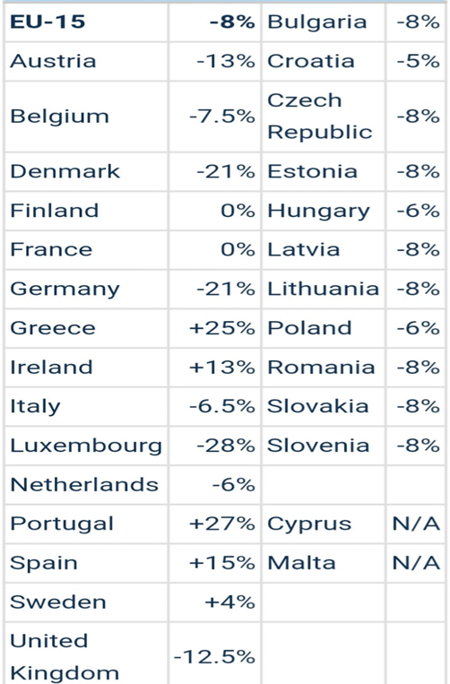
UE ed Italia alla prova di Kyoto I grafici mostrano i target di riduzione per gli anni ‘08-’12 stabiliti a Kyoto per i diversi Paesi europei e le variazioni di emissioni effettive. Si può notare come non tutti i Paesi avessero responsabilità di diminuire le proprie emissioni di gas serra e come, in generale, in pochi abbiano pienamente centrato gli obiettivi prefissati nel 1997. L’UE-15 ha superato la propria prova: impegnatasi per una riduzione dell’8%, ha tagliato le proprie emissioni dell’11,7%; tale percentuale sale se si tengono da conto i Paesi entrati nel 2004 nell’UE (i Paesi dell’Est hanno di fatti tagliato drasticamente il proprio inquinamento a seguito della crisi e del crollo del sistema sovietico). Per quanto riguarda l’Italia, l’obiettivo non è stato raggiunto: a fronte di un impegno per la riduzione del 6,5%, ha raggiunto solo il 4,7%.

Slide 17
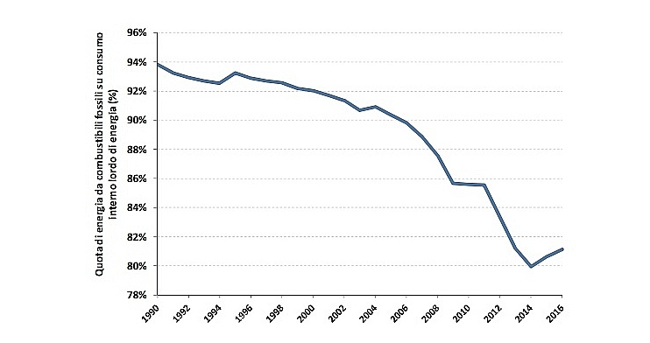
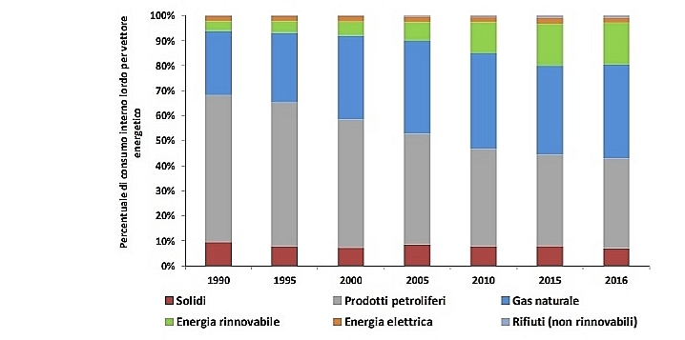
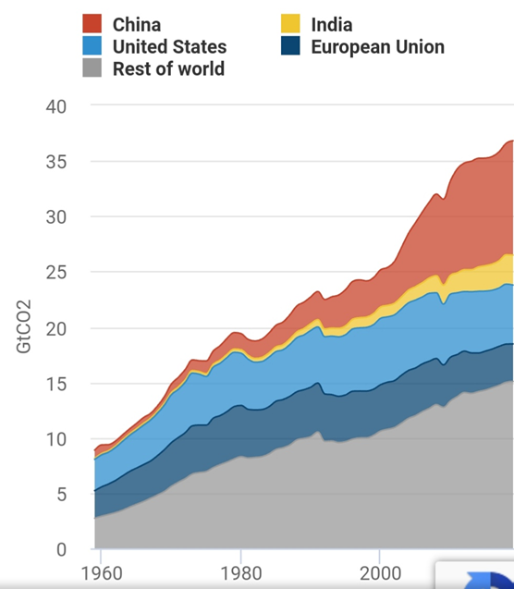
In ogni caso i risultati prodotti da Kyoto non sono totalmente negativi: il Protocollo ha stimolato dei cambiamenti di rotta in diversi Paesi. in Italia ad es. si può assistere ad una riduzione delle emissioni di gas serra per persona (-22,9% dal 1990) e ad un aumento dell’utilizzo di energia ricavata da fonti rinnovabili contestualmente ad una diminuzione d’uso dei prodotti fossili. A livello globale, il taglio delle emissioni in diversi Paesi industrializzati è stato compensato dal grande aumento delle emissioni di Paesi in via di sviluppo (non toccati dagli obblighi di Kyoto) come la Cina, nonché dal mancato impegno degli USA (i due Paesi da soli rappresentano oggi il 41% delle emissioni globali). Le emissioni globali sono dunque aumentate, ma gli impegni di Kyoto rimangono importanti in quanto per la prima volta si è posta la necessità a livello mondiale dii ridurre l’immissione in atmosfera di gas serra.

Slide 18
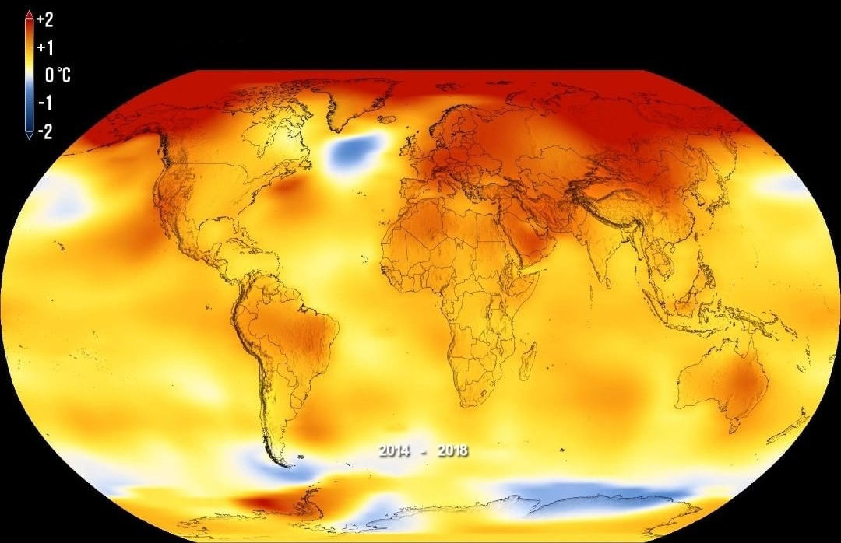
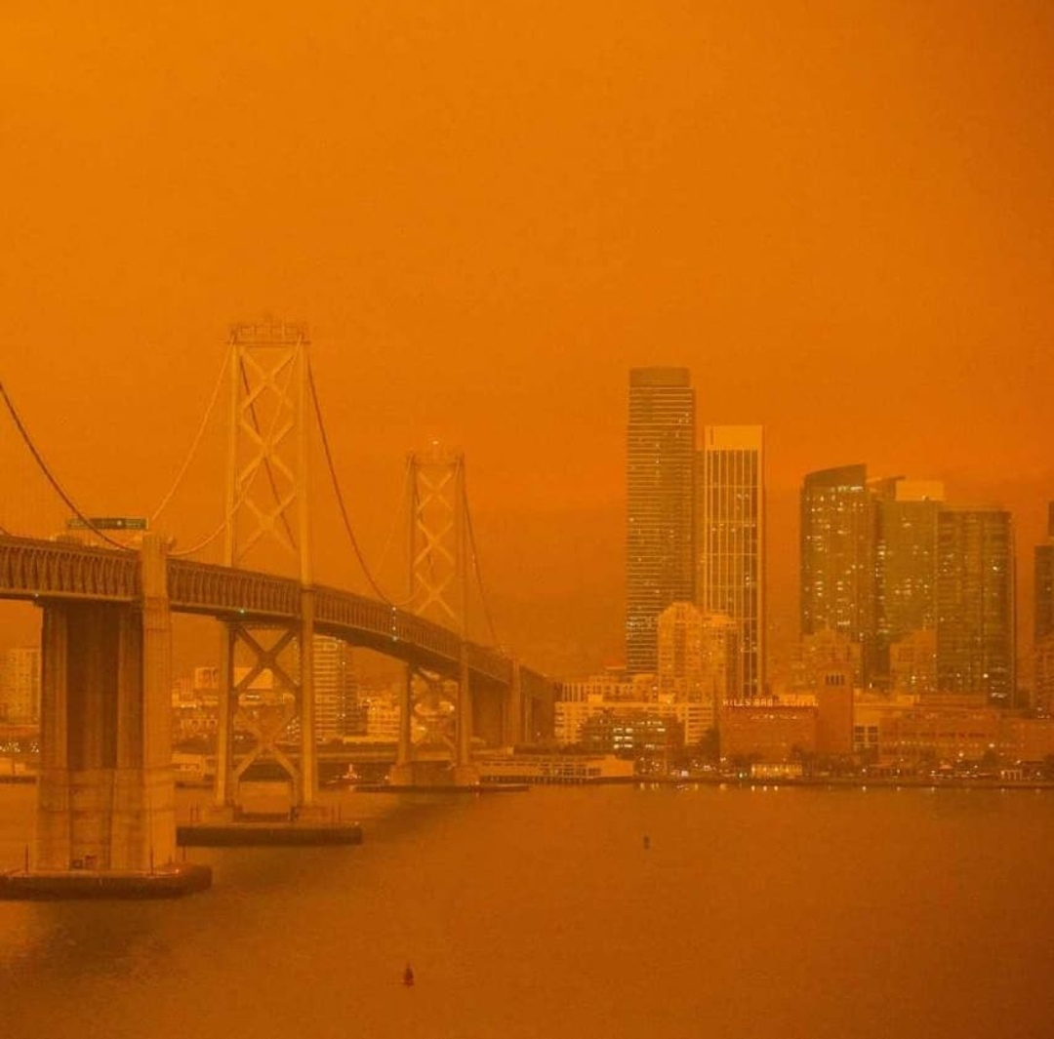
Kyoto e Parigi rappresentano dei passi in avanti nella lotta globale al cambiamento climatico, certo; ma sono ancora troppo timidi. Di questo passo, non riusciremo a contenere le temperature medie entro il +1,5°C. Non è un caso se 18 dei 20 anni più caldi mai registrati siano proprio gli ultimi 18 anni, se gli Anni ‘10 sono il decennio più caldo di sempre. Se i Paesi del mondo non seguiranno con passione gli accordi climatici, passati e futuri, assisteremo a scenari sempre più estremi, da film di fantascienza (nella foto a destra, San Francisco: sembra un fotogramma del film Blade Runner, ambientato in un futuro semi-apocalittico… non facciamoci scappare di mano la realtà!)

Slide 19
Un altro modo di vedere l’ambiente: il buen vivir delle costituzioni latinoamericane
Basi nella concezione cosmologica dei popoli andini-> buen vivir (sumak kawsay o suma qamaña nelle lingue indigene) richiama una visione biocentrica e non antropocentrica come quella occidentale.
Differenze: 1) in Occidente la natura è considerata come sottomessa all’Uomo tramite la scienza-> in America Latina l’Uomo è cosciente di essere in posizione passiva e subordinata all’ordine della Pacha Mama; 2) in Occidente la salvaguardia dell’ambiente è intesa soprattutto come parte integrante di altri diritti-> in America Latina invece è un vero e proprio diritto fondamentale; 3) in Occidente l’ambiente è considerato un oggetto-> in America Latina come un soggetto titolare di propri diritti giuridici;
Buen vivir come rapporto armonioso e paritario Umanità-Natura per un’esistenza degna.
2008-2009: nelle nuove costituzioni di Bolivia ed Ecuador si disciplinano per la prima volta i diritti della natura -> volontà di rifondare questi Stati secondo un modello di sviluppo sostenibile e solidale alternativo a quello occidentale;

Slide 20
Le costituzioni di Ecuador e Bolivia
Numerosi riferimenti al buen vivir sin dai preamboli: -quello ecuadoreno afferma la volontà di costruire «una nuova forma di convivenza cittadina, nella diversità e in armonia con la natura, per perseguire il buen vivir»; -quello boliviano che alla base del nuovo Stato c’è «solidarietà, armonia ed equità nella distribuzione e redistribuzione del prodotto sociale, dove predomina la ricerca del vivir bien».
Ecuador: - «Diritti del buen vivir», artt. da 12 a 34-> orienta le politiche pubbliche e permea l’intera sfera dei diritti (specie sociali); - p.to 5 art. 3 lo afferma come uno dei doveri fondamentali dello Stato; - la Natura è soggetto dei diritti ad essa garantiti dalla costituzione; - lo sviluppo deve garantire il realizzarsi del buen vivir della popolazione, artt. 275-339; «Regime del buen vivir», artt. 395-415-> sezioni dedicate a Natura e ambiente, impone allo Stato obblighi in materia.
Bolivia:- art. 8-> buen vivir principio etico-morale assunto e promosso dallo Stato, che ha obblighi positivi in materia ambientale; -art. 80, l’educazione è orientata alla conservazione e alla protezione dell’ambiente, della biodiversità e del territorio per il vivir bien; - lascia maggiore spazio ai diritti dei popoli indigeni, ma anche in essa la Natura è soggetto dei diritti.

Slide 21
Conclusioni: perché l’esperienza andina può insegnarci tanto
È un ottimo spunto di riflessione per individuare strategie nuove e diversi modelli di sviluppo, utili a rinfocolare il dibattito in Europa e nel mondo;
Natura che da oggetto si fa soggetto titolare di diritti è un che di più vicino alla realtà effettiva-> la rete del micelio collega fra loro gli alberi di una data area come una rete web che, attraverso funghi, permette alle piante di comunicare e scambiare cibo/informazioni proprio come dei veri esseri senzienti.
L’armonia sociale porta all’idea di elaborare una Costituzione della Terra che leghi tutti i suoi abitanti attraverso non solo dei diritti, ma anche doveri-> costituzionalismo sovranazionale che tuteli le diversità, appiani le disuguaglianze, persegua uno sviluppo sostenibile come risposta alle crisi del XXI secolo.

